Slide 1
Первомайское сельское поселение
БЮДЖЕТ ДЛЯ ГРАЖДАН
Проект бюджета
Первомайского сельского поселения Миллеровского района
на 2020 год и на плановый период 2021 и 2022 годов

Slide 2
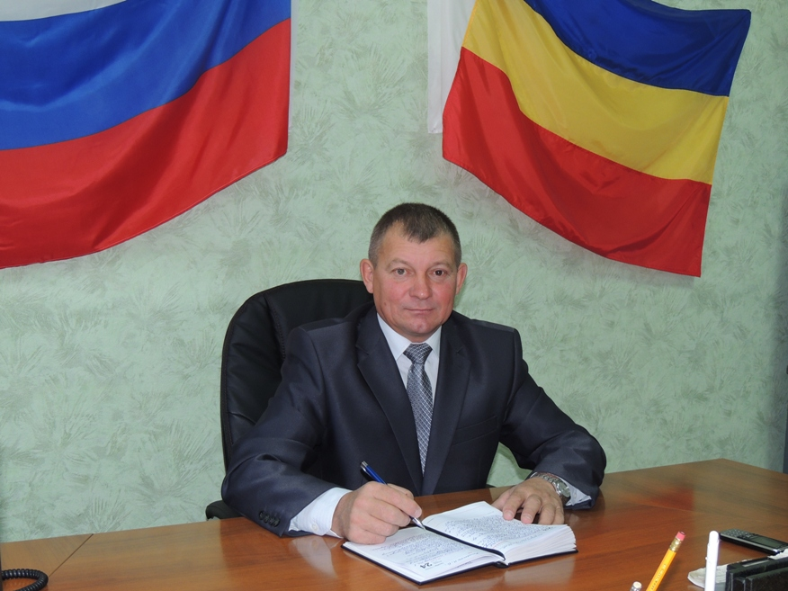
2
Первомайское сельское поселение
Основа формирования проекта бюджета Первомайского сельского поселения Миллеровского района
на 2020 год и на плановый период 2021 и 2022 годов
Указ Президента Российской Федерации от
07.05.2018 г. № 204 «О национальных целях
и стратегических задачах развития
Российской Федерации на период до 2024
года»
Проект областного закона «Об областном
бюджете на 2020 год и на плановый период
2021 и 2022 годов»
Муниципальные программы
Первомайского
сельского поселения
Основные направления бюджетной и
налоговой политики Первомайского сельского поселения на 2020-2022 годы (Постановление Администрации Первомайского сельского поселения от 28.10.2019 № 125)

Slide 3
3
Первомайское сельское поселение
Особенности составления проекта
бюджета Первомайского сельского поселения Миллеровского района
на 2020 год и на плановый период 2021 и 2022 годов
•
Бюджет сформирован с учетом изменений, внесенных в бюджетное и налоговое законодательство
•
Уточнение объема безвозмездных поступлений ко 2-му чтению бюджета в
соответствии с проектом областного закона «Об областном бюджете на
2020 год и на плановый период 2021 и 2022 годов»
Параметры бюджета Первомайского сельского поселения Миллеровского района
сформированы с учетом Плана мероприятий по росту доходного потенциала
Первомайского сельского поселения, оптимизации расходов бюджета
Первомайского сельского поселения Миллеровского района и сокращению
муниципального долга Первомайского сельского поселения до 2024 года
•
•
Соблюдение условий в соответствии с заключенными соглашениями по предоставлению из областного бюджета дотаций на выравнивание бюджетной обеспеченности и бюджетных кредитов

Slide 4
4
Первомайское сельское поселение
Основные направления бюджетной и налоговой
политики Первомайского сельского поселения на 2020-2022 годы
Утверждены постановлением Администрации Первомайского
сельского поселения от 28.10.2019 № 125
Указ Президента РФ от
• Обеспечение
сбалансированности и
устойчивости бюджетной
системы
07.05.2018 N 204
«О национальных
целях и стратегических
задачах развития
• Экономический рост
• Повышение уровня жизни
граждан
Российской Федерации
на период до 2024
года»
Ключевые задачи
• Реализация Указов Президента РФ
• Достижение целей социально-экономического
развития Первомайского сельского поселения

Slide 5
5
Первомайское сельское поселение
Основные приоритеты Первомайского сельского поселения
Обеспечение социального
благополучия населения
Экономический рост
Пути реализации бюджетной политики
РОСТ
собственных
доходов
Стимулирование
инвестиционной
активности
Эффективность
и приоритизация
бюджетных
расходов
Сбалансированность местных
бюджетов

Slide 6
6
Первомайское сельское поселение
Меры, принимаемые для обеспечения сбалансированности
бюджета Первомайского сельского поселения Миллеровского района
• План мероприятий по росту доходного потенциала
Первомайского сельского поселения, оптимизации расходов
бюджета Первомайского сельского поселения Миллеровского
района и сокращению муниципального долга Первомайского
сельского поселения до 2024 года, утверждённый распоряжением
Администрации Первомайского сельского поселения 05.06.2019 № 32
• Проведение взвешенной долговой политики

Slide 7
7
Первомайское сельское поселение
Основные характеристики
бюджета Первомайского сельского поселения Миллеровского района
на 2020-2022 годы
тыс. рублей
Проект бюджета
Проект
Проект
Проект
на 2019
д
(I чтение)
г
о
а
на 2020 год
б
ю
д
ж
е
т
а
на 2021 год
б
ю
д
ж
е
т
а
на 2022 год
Показатель
б
ю
д
ж
е
т
I. Доходы, всего
10353,9
11936,6
8869,4
8861,4
Налоговые и
неналоговые
доходы
6778,8
7800,3
8035,1
8303,5
Безвозмездные
поступления *
3 575,1
4 136,3
834,3
557,9
II. Расходы, всего
10353,9
11 936,6
9603,6
9671,7
III. Дефицит,
Профицит
-0,0
0,0
- 734,2
- 810,3
* - Объем межбюджетных трансфертов будет уточнен ко второму чтению проекта областного
бюджета

Slide 8
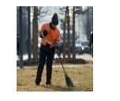
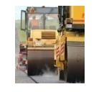
8
Первомайское сельское поселение
Основные параметры
бюджета Первомайского сельского поселения Миллеровского района
на 2020 год
Доходы бюджета
Расходы бюджета
11936,6
тыс. рублей
11 936,6
тыс
. р
у
блей
Социальная политика
Налог на доходы физических лиц
200,4
3764,0
Образование
10,3
Налог на имущество физических лиц
199,5
Национальная экономика
10,0
Земельный налог
Жилищно-коммунальное хозяйство
3343,9
841,6
Культура и кинематография
Безвозмездные поступления
5775,1
4136,3
Национальная безопасность
и правоохранительная деятельность
53,0
Иные доходы
492,9
Иные расходы
5 046,2

Slide 9
9
Первомайское сельское поселение
ДИНАМИКА ДОХОДОВ БЮДЖЕТА
ПЕРВОМАЙСКОГО СЕЛЬСКОГО ПОСЕЛЕНИЯ МИЛЛЕРОВСКОГО РАЙОНА
2019 год (I чтение)
2020 год (I чтение)
Безвозмездные поступления
Налоговые и неналоговые доходы

Slide 10
11
Первомайского сельского поселения
СОБСТВЕННЫЕ ДОХОДЫ БЮДЖЕТА ПЕРВОМАЙСКОГО СЕЛЬСКОГО ПОСЕЛЕНИЯ МИЛЛЕРОВСКОГО РАЙОНА
тыс. рублей
2019 год
(I чтение)
Проект
Проект
Проект
2020
2021
2022

Slide 11
12
Первомайское сельское поселение
СТРУКТУРА НАЛОГОВЫХ И НЕНАЛОГОВЫХ ДОХОДОВ
БЮДЖЕТА ПЕРВОМАЙского сельского поселения Миллеровского района
В 2020 ГОДУ
Всего 7800,3тыс. рублей
Налог на доходы физических лиц – 3764,0
Доходы получаемые в виде арендной платы – 255,4
Земельный налог – 3343,9
Налог на имущество физических лиц – 199,5
Иные собственные доходы – 50,7
Единый сельскохозяйственный налог – 163,6
Государственная пошлина– 23,2

Slide 12
13
Первомайское сельское поселение
ДИНАМИКА ПОСТУПЛЕНИЙ НАЛОГА НА ДОХОДЫ ФИЗИЧЕСКИХ ЛИЦ
В БЮДЖЕТ ПЕРВОМАЙСКОГО СЕЛЬСКОГО ПОСЕЛЕНИЯ МИЛЛЕРОВСКОГО РАЙОНА
тыс. рублей
105,0 %
105,4 %
105,4 %
3332,5
3764,0
3967,2
4165,6
2019 год
(I чтение)
Проект 2020
Проект 2021
Проект 2022

Slide 13
14
Первомайское сельское поселение
БЕЗВОЗМЕЗДНЫЕ ПОСТУПЛЕНИЯ
В БЮДЖЕТ ПЕРВОМАЙСКОГО СЕЛЬСКОГО ПОСЕЛЕНИЯ МИЛЛЕРОВСКОГО РАЙОНА
тыс. рублей
Наименование | 2019 год (1чтение) | 2020 год (проект) | 2021 год (проект) | 2022 год (проект)
Безвозмездные поступления, ВСЕГО из них: | 3 575,1 | 4 136,3 | 834,3 | 557,9
дотация | 3 366,7 | 3 928,1 | 619,7 | 557,7
субвенции | 208,4 | 208,2 | 214,6 | 0,2
иные межбюджетные трансферты | - | - | - | -

Slide 14
16
Первомайское сельско поселение
Динамика расходов
бюджета Первомайского сельского поселения Миллеровского района
За счет безвозмездных поступлений
2020 год (I чтение)

Slide 15
17
17
Колодезянское сельское поселение
Первомайское сельско поселение
Структура расходов по разделам бюджетной классификации (тыс. рублей)
907 605,5

Slide 16
18
Первомайское сельское поселение
Расходы бюджета Первомайского сельского поселения Миллеровского района в 2020 году
11 936,6 тыс. рублей
тыс. рублей
2.9%
0.4%
52.1%
Социальная сфера –
5975,5тыс. рублей или 49,7%
,

Slide 17
Расходы бюджета Первомайского сельского поселения Миллеровского района, формируемые в рамках муниципальных программ Первомайского сельского поселения, и непрограмные расходы
19
Администрация Колодезянского сельского поселения
Первомайское сельское поселение
тыс. рублей
 | 2020 год | 2021 год | 2022 год
«Управление муниципальными финансами и создание условий для эффективного управления финансами Первомайского сельского поселения» | 4758,3 | 4478,6 | 4544,3
«Обеспечение пожарной безопасности и безопасности людей на водных объектах» | 51,5 | 20,0 | 20,0
«Муниципальная политика» | 10,3
«Обеспечение качественными жилищно-коммунальными услугами населения Первомайского сельского поселения» | 829,6 | 741,2 | 746,0
«Информационное общество» | 46,3 | 0,0 | 0,0
«Обеспечение общественного порядка и противодействие преступности» | 1,5 | 0,0 | 0,0
«Развитие культуры» | 5775,1 | 3287,5 | 3610,8
«Социальная поддержка граждан» | 200,4 | 200,4 | 200,4
«Обеспечение доступным и комфортным жильем населения»
Всего по Программам | 11 673,0 | 8727,7 | 9121,5
Непрограммные расходы | 263,6 | 875,9 | 550,2

